Slide 2
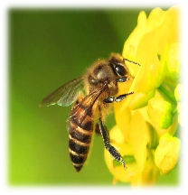
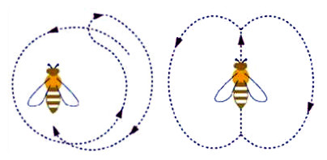
问题探讨
1967年，荷兰一位生物学家在研究蜜蜂时，发现蜜蜂在找到蜜源后，可以通过跳圆圈舞或摆尾舞向同伴传递蜜源情况：圆圈舞表明蜜源较近，大约在距蜂箱百米以内；摆尾舞的意思是，蜜源在百米之外的远处，究竟距离多远与摆尾的速度有关
1.“100m以内”，对我们来说这几个字的含义就是信息。同样的信息，蜜蜂怎样传递的？
2.你还能举出生物间传递信息的其它例子吗？
通过跳圆圈舞
孔雀开屏、豪猪竖刺等

Slide 3
第4节
生态系统的信息传递
蚌埠铁路中学 郭春侠

Slide 4
问题一
1.生态系统中的信息主要有哪些种类？
2.请辨别这些信息属于哪种信息类型？

Slide 5
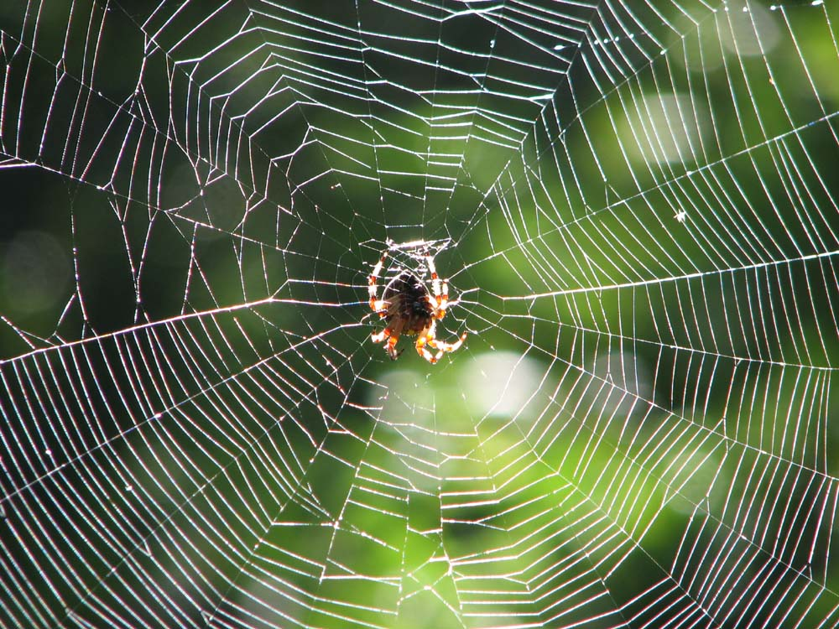
生态系统中信息的种类
蜘蛛网的振动频率对于蜘蛛来说就是信息

Slide 6
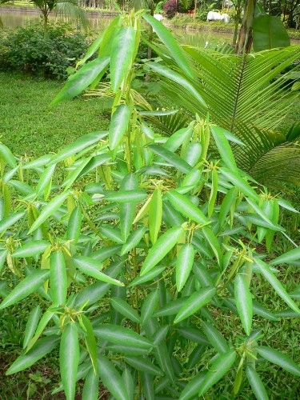
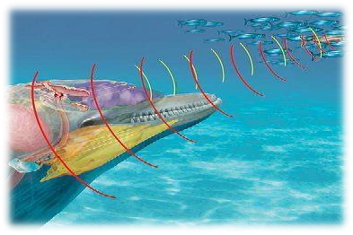
跳舞草：声波
海豚捕食(超声波)

Slide 7
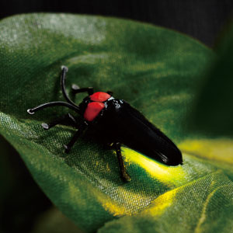
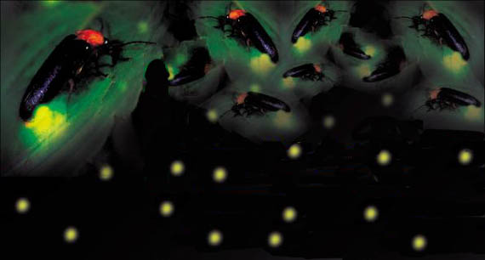
萤火虫则以闪光来告诉同伴自己的位置、现在是否有交配的要求。

Slide 8
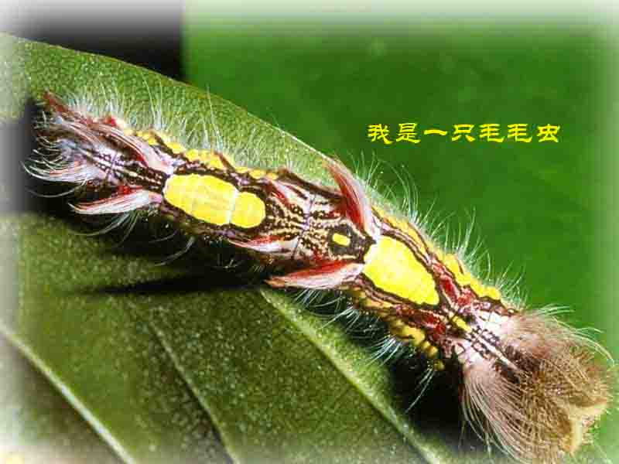
你别惹我！否则我要你好看！
昆虫：颜色

Slide 9
物理信息：
生态系统中的光、声、颜色、温度、湿度、磁力等，通过物理过程传递的信息。
来源：可以是非生物环境，也可以是生物个
体或群体。

Slide 10
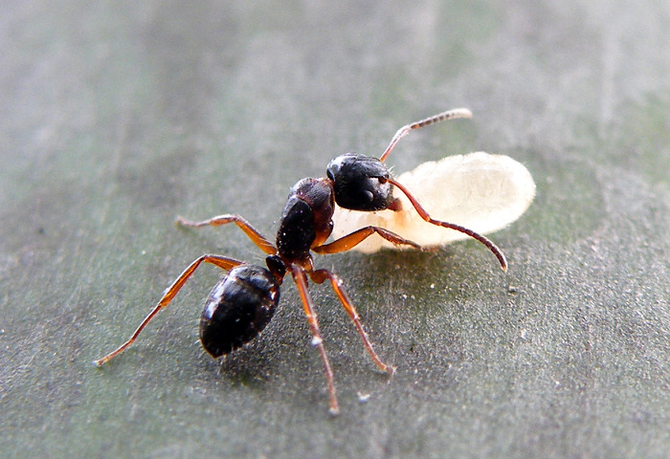
蚂蚁觅食后原路回家
属于哪种信息？

Slide 11
化学信息：
通过生命活动产生的化学物质进行传递的信息，如植物的生物碱、有机酸等代谢产物，以及动物的性外激素等，就是化学信息。
在昆虫、鱼类以及哺乳类等生物体中都存在能传递信息的化学物质——信息素
来源: 生物体的代谢产物或分泌物

Slide 12
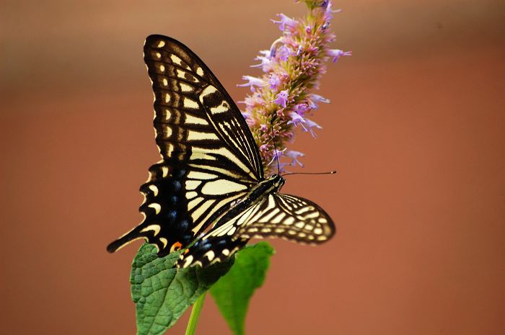
科学实验：
实验1：把一只雌蛾关在笼子里，吸引了大量雄蛾来交尾
实验2：把雌蛾装进密闭透明容器后，雄蛾对雌蛾视而不见
——雌蛾和雄蛾是通过什么信息联系的？

Slide 13
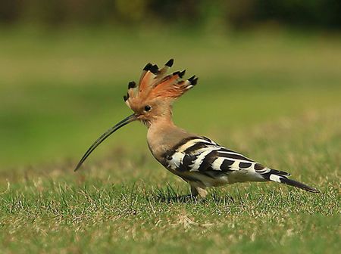
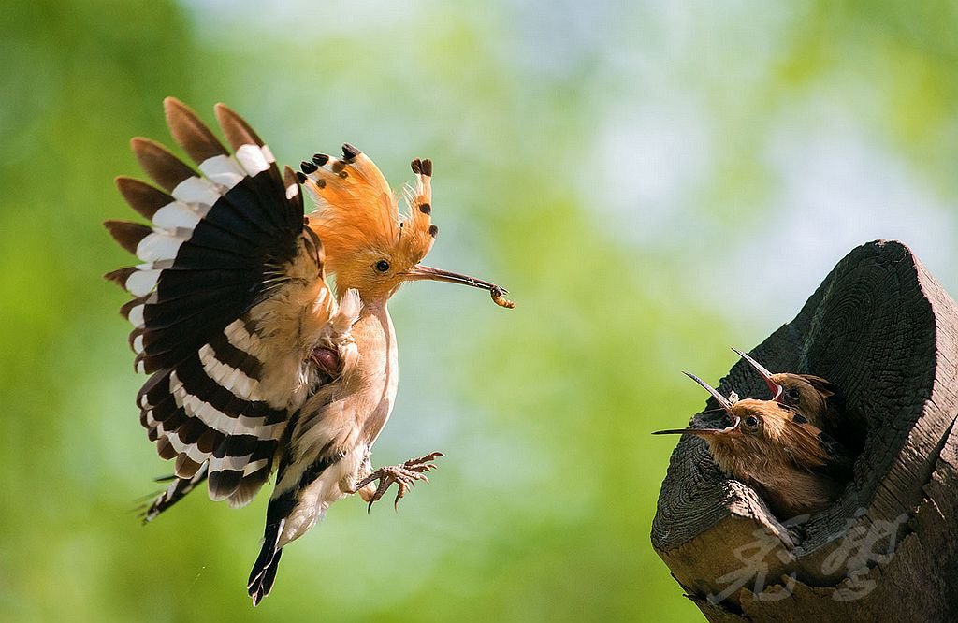
戴胜是一种美丽的鸟，但它奇臭无比，因为它们的尾部能分泌一种极臭的物质，这样可以将它们的巢穴弄得臭气熏天，一般蛇鼠和其它肉食性鸟类及盗蛋的鸟都不愿光顾。

Slide 14
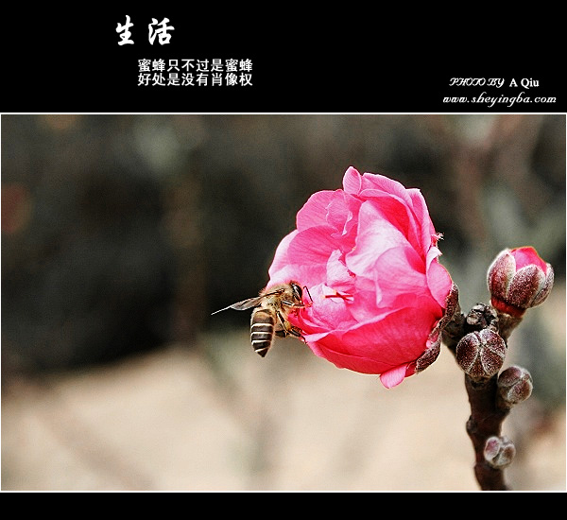
思考：
一只蜜蜂在找到蜜源之后，如何告诉巢中的其他同伴蜜源的位置呢？

Slide 15
行为信息：
动物的特殊行为，在同种或异种生物之间传递信息。即生物的行为特征可体现为行为信息。

Slide 16
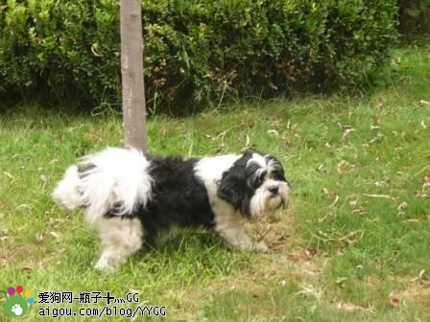
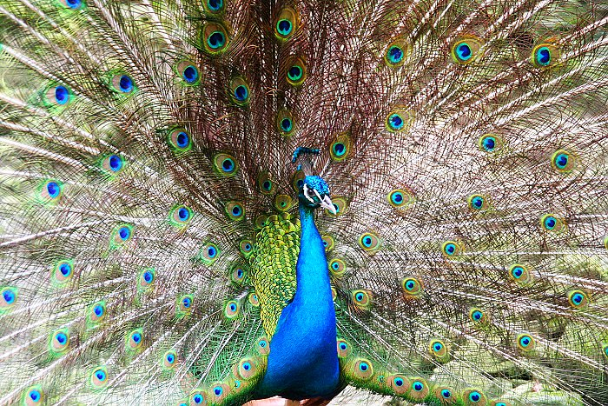
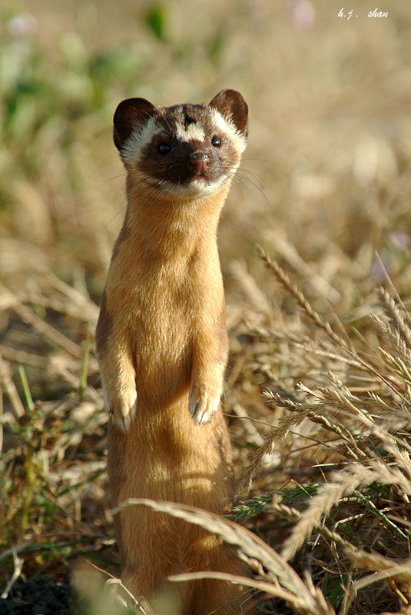
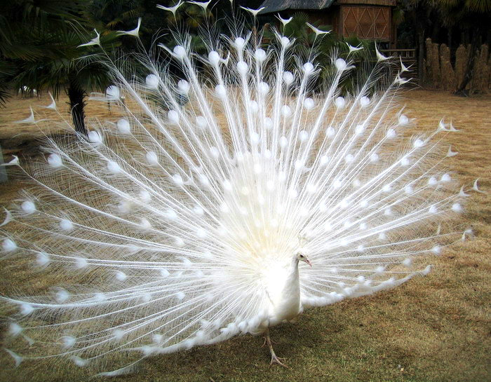
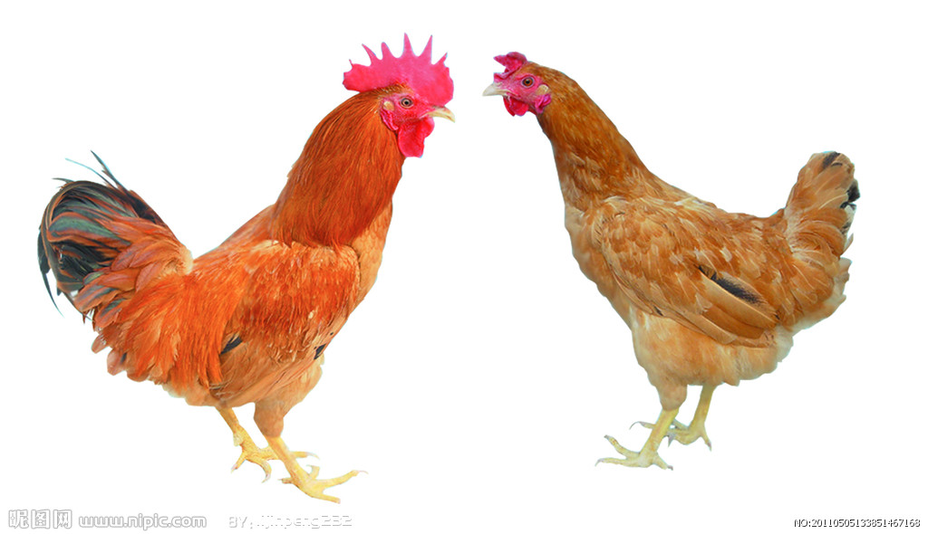
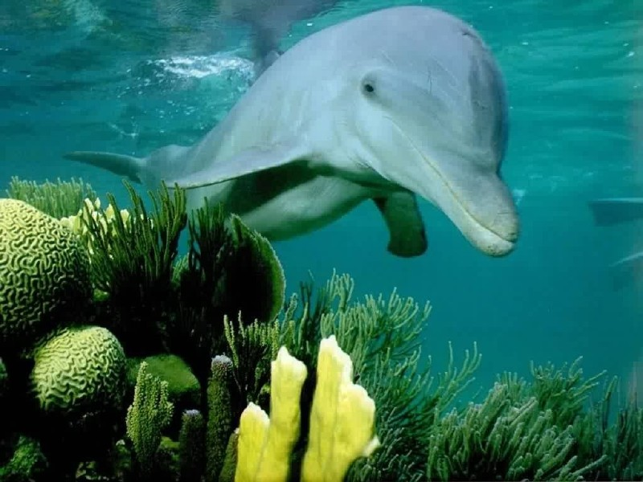
判断：属于哪种信息
海豚的回声定位
繁殖季节，公鸡抖大红冠子来引诱母鸡交配
猫、狗的分泌物作为领地记号
黄鼠狼释放臭液，逃命
孔雀开屏

Slide 17
总结：生态系统中信息的种类
分类 | 性质 | 来源
光、声、温度、湿度、磁力等
物理信息
无机环境或生物体
植物:有机酸,生物碱
动物:性外激素等信息素
生物体的产物或分泌物
化学信息
行为信息
生物体的行为特征
生物体的动作行为
①多数情况下，信息传递为双向的；
②三种信息都可以来源于生物，其中，只有物理信息可以来源于非生物环境；
③信息传递可以发生在生物与非生物环境之间，可以发生在同种生物之间，可以发生在不同生物之间。

Slide 18
1.信息概念
通常将________的_____、_____、_____、_____与______等称作信息；
可以传播
消息
情报
指令
数据
信号
2.信息三要素
①_______——信息产生的部位；
②_______——信息传播的媒介；
③_______——信息接收的生物或其他部位；
信息源
*来自生物或非生物环境
信道
*空气、水等；
信息受体
常见信息受体：动物的眼、鼻、耳、皮肤；
植物的叶、芽以及细胞中的特殊物质（如光敏色素）；
特别注意：
生态系统的信息传递，不包括细胞内及细胞之间的信息传递。

Slide 19
当堂训练
1.哺乳动物的体温 2.鸟类鸣叫
3.红外线 4.萤火虫发光
5.植物分泌的化学物质 6.电磁波
7.昆虫发出的声音 8.昆虫的性信息素
9.植物开花 10.蓟的刺
11.紫外线 12.蜜蜂跳舞
属于物理信息的是（ ）
属于化学信息的是（ ）
属于行为信息的是（ ）
1、2、3、4、6、7、9、10、11
5、8
12

Slide 20
旁栏思考：
想一想，生态系统中信息传递与物质循环和能量流动存在哪些差异（途径和方向性）？
1.物质循环和能量流动借助于食物链进行，信息传递不依赖与食物链，可在同一个物种内传递，也可在不同物种间传递，还可以在非生物环境与生物体之间传递；
2.能量流动的特点是单向流动，物质是可循环利用的，但信息传递往往是双向的，且不能循环利用；

Slide 21
问题二：
信息传递在生态系统中有什么作用？

Slide 22
请阅读书上70页的资料分析，以小组为单位进行分析，讨论下列问题：
1、资料中包含哪些信息？
2、根据资料1和资料2，分析信息传递与生命活动的正常进行有什么联系？
3、信息传递在种群的繁衍过程中起什么作用？
4、资料4中的信息素能够将几种生物联系起来？体现了信息传递有什么作用？

Slide 23
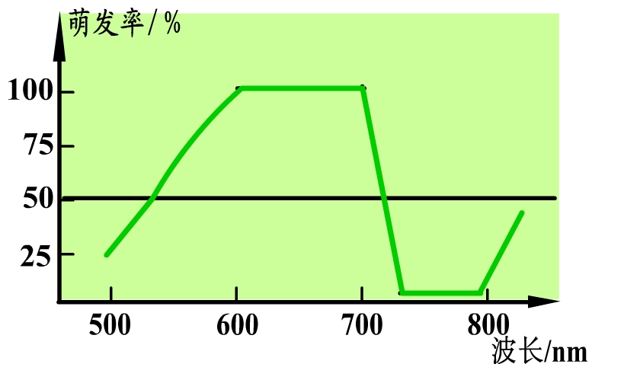
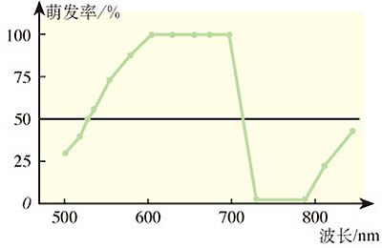
【合作探究】
资料1和资料2
莴苣种子萌发率与光的波长的关系
海豚捕食(超声波)
作用：
生命活动的正常进行，离不开信息的作用。

Slide 24

资料3
许多动物都能在
特定时期释放用
于吸引异性的信
息素，用来传递
性信号。
作用：
生物种群的繁衍,离不开信息的传递．

Slide 25
资料4
作用：
调节生物的种间关系，以维持生态
系统的稳定。

Slide 26
信息传递在生态系统中的作用
重点归纳
1.生命活动的正常进行,离不开信息 的作用;
2.生物种群的繁衍,也离不开信息的传递;
3.信息还能够调节生物的种间关系，以维持生态系统的稳定。

Slide 27
问题三
信息传递在农业中有什
么应用？

Slide 28
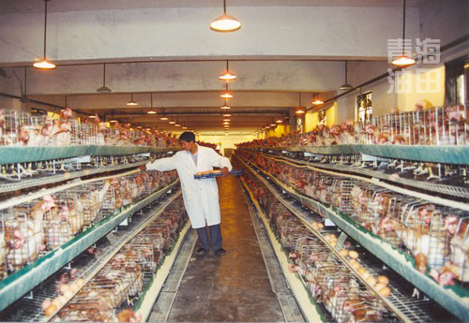
角色扮演，探究方案
情景一：假如你是一位鸡蛋养殖场的技术人员，随着冬天的到来，日照时间越来越短，鸡产蛋也越来越少，你如何提高鸡的产蛋量呢？
措施：增加光照时间
应用1：提高农产品或畜产品的产量

Slide 29
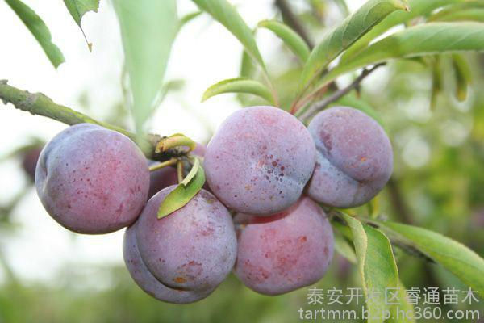
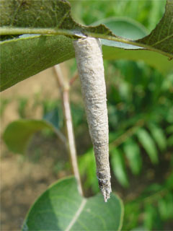
情景二：如果你是一位农业专家，云南砚山县（盛产花红李），一位农业人员向你反应了如下情况，由于雨水过多，高温高湿的天气频繁，李树上挂满了袋蛾护囊（幼虫取食树叶、嫩枝皮及幼果），造成李树枝条皮层被啃食，而且有扩散的趋势。
措施：利用生物信息传递捕杀袋蛾
应用二：对有害生物进行控制

Slide 30
信息传递在农业中的应用
重点归纳
1.提高农产品或畜产品的产量
1.提高农产品或畜产品的产量
2.对有害生物进行控制
2.对有害生物进行控制

Slide 31
控制动物危害的技术方法
种类
措施 | 喷施化学药剂 | 人工捕捉等 | 引入天敌、寄生虫或使用信息素等
优点 | ①作用迅速 ②短期效果明显 | ①无污染 ②见效快，效果好 | ①无污染 ②有效且持久
缺点 | ①会使害虫的抗药性增强 ②可能杀害害虫天敌，破坏生态平衡 ③污染环境 | ①费事费力 ②对体型很小的害虫无法实施 | 天敌数量不明确，甚至可能会引发生态危机（可能引起物种入侵）
化学防治
机械防治
生物防治

Slide 32
知识小结
物理信息
生态系统的信息传递
生态系统中信息的种类
化学信息
保证生命活动的正常进行
行为信息
生态系统信息的作用
维持生物种群的繁衍
调节生物的种间关系，维持生态系统的稳定
提高农产品或畜产品的产量
信息传递在农业生产中的应用
对有害生物进行控制

Slide 33
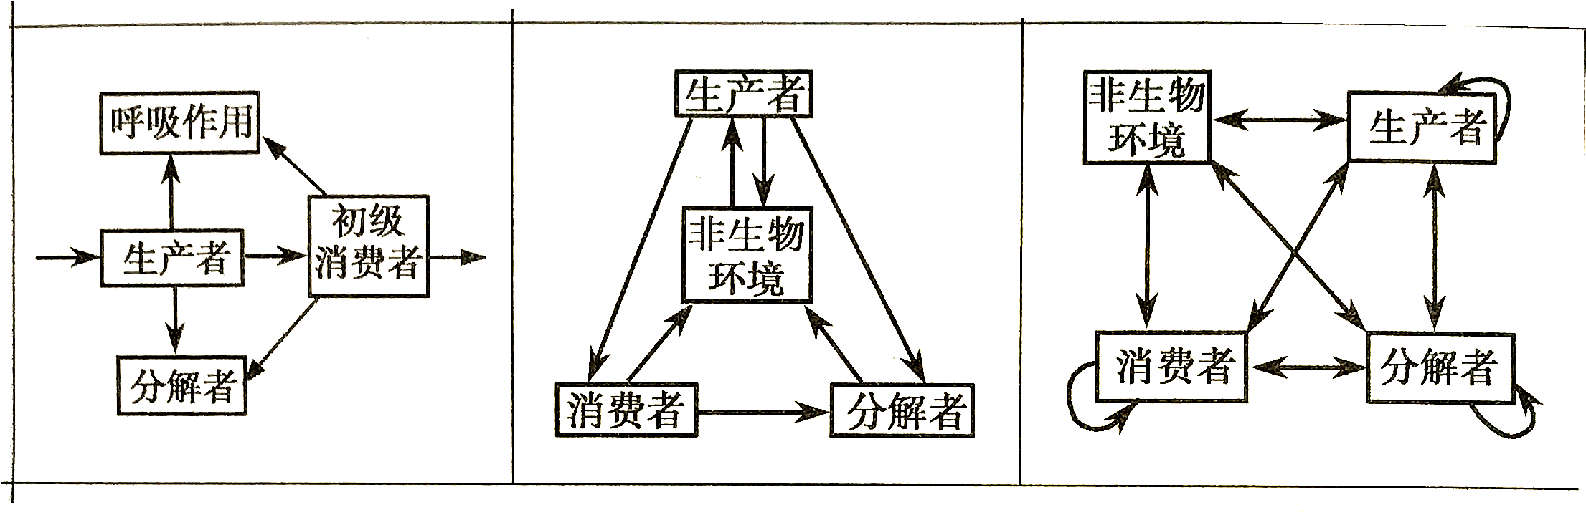
项目 | 能量流动 | 物质循环 | 信息传递
特点
范围
途径
模式图
联系
单向流动，逐级递减
往往是双向的（也有单向）
全球性，循环性
生态系统中各营养级之间（生物群落中）
生物之间，生物与非生物环境之间
生物圈
食物链和食物网
多种
①任何一个生态系统这三个基本功能，三者同时进行，相互依存，不可分割，形成统一整体
②能量流动是生态系统运转的动力，物质循环是生态系统的基础，信息传递决定能量流动和物质循环的方向

Slide 34
巩固练习
1.下列各项属于生态系统物理信息的是（ ）
A.信息素 B.有机酸
C.孔雀开屏 D.温度
D
C
2.下列属于化学信息的是（ ）
A．绿色植物接受光刺激
B．动物蛾类具有趋光性
C. 狗通过尿液找到路
D. 孔雀开屏

Slide 35

3.有人做了如下实验：将一只椿象杀死，尽管做得干净无声，也引起了其它椿象的逃跑。此现象是因为在椿象之间传递了（ ）
B
A、物理信息 B、化学信息
C、行为信息 D、语言信息

Slide 36
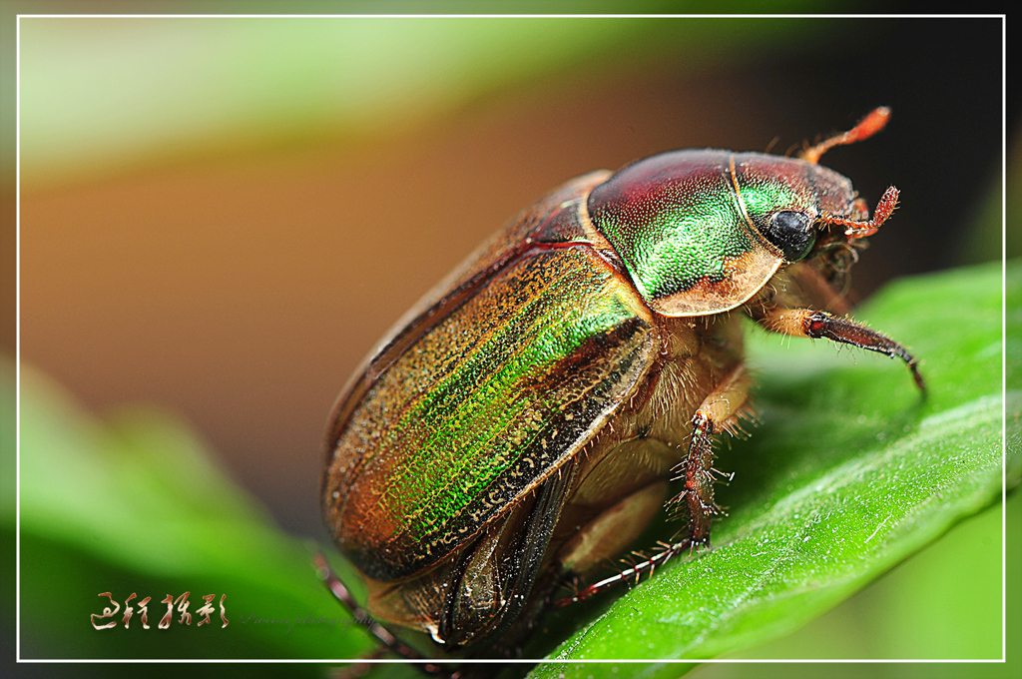
3.金龟子遇敌害后装死，从植株上滚落地下，属于哪种信息（ ）
A．物理信息 B．化学信息
C．行为信息 D．其他信息
C

Slide 37
4.下列关于信息的叙述中，正确的是（ ）
C
A、信息是指标记在通讯系统或计算机上面的信号，在生态系统中没有信息
A、信息是指标记在通讯系统或计算机上面的信号，在生态系统中没有信息
B、信息是可以传播的消息、情报、指令、数据与信号，在生态系统中也偶尔存在
B、信息是可以传播的消息、情报、指令、数据与信号，在生态系统中也偶尔存在
C、信息广泛存在于生态系统中，且时常发挥着奇妙的作用
C、信息广泛存在于生态系统中，且时常发挥着奇妙的作用
D、生态系统中的信息就是指蜜蜂的“舞蹈”

Slide 38
5.森林中，狼能够依据兔留下的气味去猎捕兔子，兔子也同样能够依据狼的气味或行为特征躲避猎捕。该信息在生态系统中的作用时（ ）
D
A、可以保证生命活动正常进行
B、可以维持生物种群的繁衍
C、能够促进生态系统的物质循环
D、能够调节生物的种间关系

Slide 39
6.蝙蝠的回声定位，莴苣种子必须接受光刺激才能萌发，说明（ ）
A．生命活动的进行、生物种群的繁衍， 都离不开信息的作用
B．生物种群的繁衍，离不开信息的传递
C．信息能调节生物的种间关系
D．信息能维持生态系统的稳定
A

Slide 40
思考：如果你是一个农场经营者，种植了一些粮食作物，栽培了多种果树，同时还饲养了优质家禽、家畜等，你将利用哪些与信息传递有关的措施来提高各类农畜产品的产量？
释放引诱剂，吸引益鸟来捕捉害虫；
释放某种化学物质，驱赶有害昆虫；
在果园里养鸡，利用物理信息或化学信息将害虫吸引集中到一个地方，让鸡捕食等。

